Slide 1
Ｇａｍｅ開発指南書５
ＳｈｏｏｔｉｎｇＧａｍｅ開発
敵を作る・あたり判定を知る

Slide 2
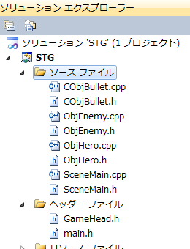
・敵を作成しよう。
主人公機が何も無いところに弾丸を撃ち込んでも何も面白くないので敵を用意したいと思います。
それでは、ObjEnemy.cppとObjEnemy.hを作成しましょう。
SolutionExplorerから、「 追加 」 → 「 新しい項目 」
ObjEnemy.cppとObjEneym.hを作成しましょう。
新たに追加したObjectに初期programを書き込みましょう。

Slide 3
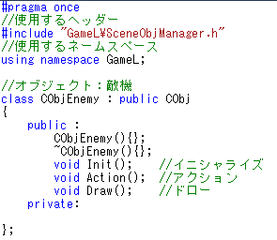
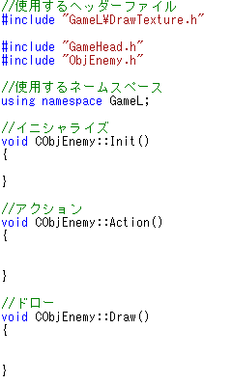
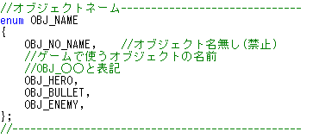

・初期programを書く。
主人公機・弾丸を作成したように、空っぽのprogramを書いて、ついでにGameHead.hにもLinkに必要事項を書き込みましょう
ObjEnemy.h
ObjEnemy.cpp
GameHead.h
・
・
・
ObjEnemyの.hとcppは全部打つのはめんどいの
で主人公機や弾丸からprogramをCopyして必要
なところだけ更新しよう。

Slide 4
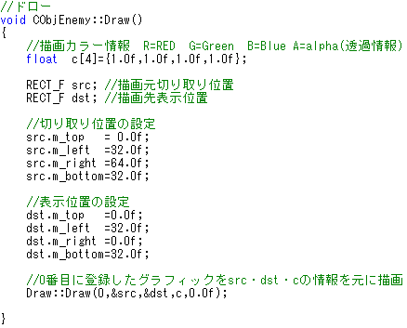
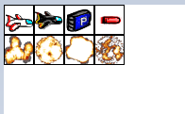
・敵Graphicを表示させよう。
主人公機や弾丸を表示させたように、表示だけのprogramを打ちましょう。一度にやってしまいたい気持ちがあるとは思います
が、やってしまうと、Bugが出た時どこでなにがMissしたのかがわからなくなってしまい、結局やり直しってことにも繋がります。
0pixel
32pixel
64pixel
96pixel
126pixel
0pixel
32pixel
64pixel
表示を反転させるため
Rightとleftの値を逆に
しています。
敵のGraphicは、黒い戦闘機です。Graphic表示programを打ち込んで、敵機ObjectをSceneMainで作って出してみましょう。

Slide 5
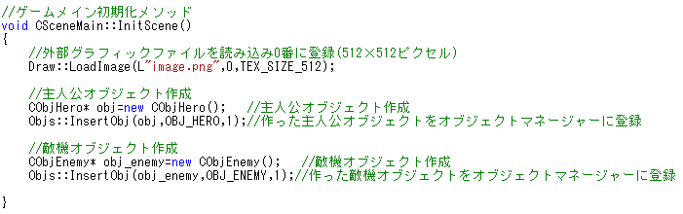
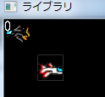
・SceneMainで敵機Object作って出す。
主人公機Objectを参考に、敵機Objectを作成programを打ちましょう。
背景が黒なので、見づらいが敵機が描画されていたら成功です。

Slide 6

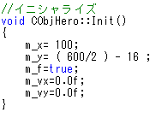
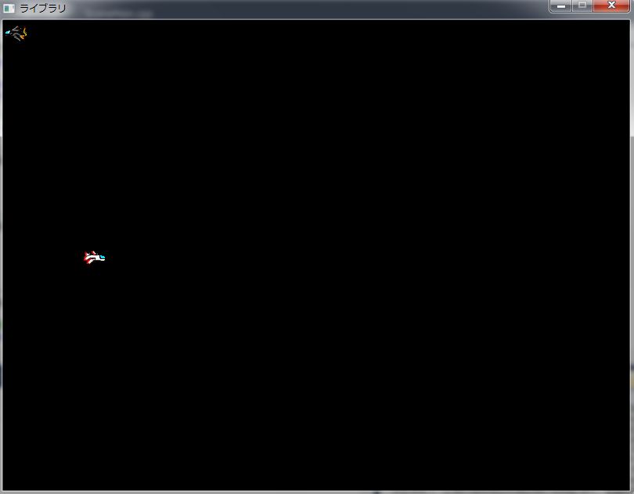
・敵機と主人公機の配置位置を変更する
先っちょに、いてもわかりにくいので位置を変更します。
先に主人公機から真ん中あたりに出るように変更してみましょう。
ObjHero.cpp
主人公機の幅/2pixel
300
300pixle
600pixle

Slide 7
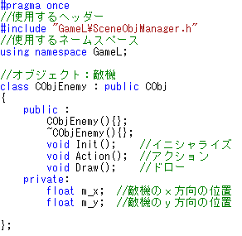

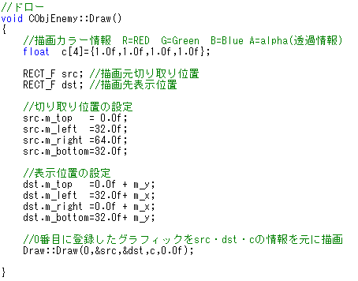

ポジション
・敵機を位置（Position）を変数x・yで動くようにする
主人公同様に変数で動くように改造しましょう。位置は英語でPositionですが、省略してPosと言われる事が多いです。
ObjEnemy.h
ObjEnemy.cpp
描画時に反応してるかどうかを見る、m_xとm_yの位置をあらかじめ入れておきます。
追加
更新：変数で表示位置を変更している
敵機が変数の影響を受けて表示位置が変わって
いたらＯＫ！

Slide 8
コリジョンディダクション
・敵機と主人公機の当たり判定・衝突判定(Collision Detection)
敵機に動きを付ける前にCollisionDetectionを知りましょう。GameからGraphicを抜くとCollisionDetectionだけになります。
このLibraryにもCollisionDetectionが簡単に行えるようにSystemが組み込まれています。
当たっていると判定
・・・これをHitBoxを言っています。これが他のHitBoxを重なっているかどうか判定する仕組みを用意しています
当たった時はそれ以外に色々な情報が取れる仕組みもあるのですが、少しずつ知っていきましょう。

Slide 9

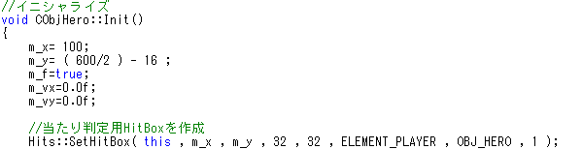
・主人公機にHitBoxを用意しよう。
追加： Collision Detectionに必要なモノが含まれている
ＳｅｔＨｉｔＢｏｘMethodでHitBoxを作るのですが
色々と必要な情報が登録しないといけません
位置ｘ , 位置ｙ , 横幅ｗ , 縦幅ｈ
属性
ObjectName
Point
作成したHitBoxとこのObjectと関連付ける「this」は自分自身のObjectを指す

Slide 10
・HitBoxの概要
HitBoxには色々な情報を入れる必要があります。以下の図のような感じだと思ってください。
属性(ELEMENT:要素)：
属性を持たせる事で同属性同士だと当たり判定実行させないようにできる。
ObjectName:
このHitBoxと関連を持つ
ObjectName情報
Point:
個別情報
エレメント
Pos( x , y)
横幅W
③thisでHitBoxがObjectを認識できる
Object
HitBox
縦幅H
①HitBoxを作成時に、情報を渡す
②情報を元にHitBoxを作成
HitBoxManager
HitBoxを管理するモノ

Slide 11
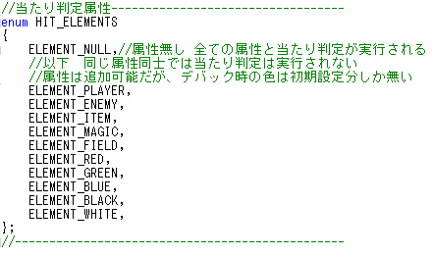
・属性(ELEMENT:要素)を知る。
主人公機が放った弾丸が主人公機と当たり判定をする必要が無いですよね。属性とはこのような無駄な処理を省くための措
置です。基本的には同属性同士では当たり判定は実行しないと言うモノです。属性はこちらで用意していますのでそれを使って
ください。属性一覧は、GameHead.hにあります。
GameHead.h 確認だけ、してください。
主人公機はこの属性を使用しました。
今は、ElEMENTを変更する必要はありません。

Slide 12

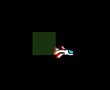
・当たり判定を用意して実行すると
当たり判定のprogramを書き込んで実行するとHitBoxが現れます。これはDebugModeのみの確認用ですからRelease（完成版）
時には表示されません。あくまで確認用です。
デバック モード
リリース
・Keyを入力してもHitBoxは動かない
主人公機は動く命令をしていますが、HitBoxにそんな命令を書いていないので、動くわけがありません。よって下の図のような
事になってしまいます。
HitBoxの情報を変更する方法を見て行きましょう。

Slide 13
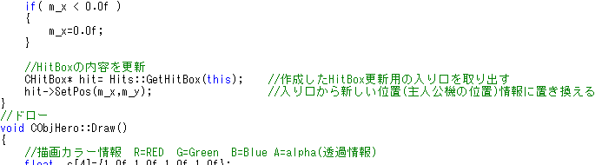
・HitBoxの情報を更新する
HitBoxの情報を更新するには、HitBoxManagerが管理するHitBox探し出し、更新用の入り口を引っ張ってくる必要があります
Pos( x , y)
横幅W
③更新用の入り口を渡す
Object
HitBox
④更新用の入り口から新しい情報に上書き
① GetHitBox()でHitBoxを探す
手がかりとしてthisでObjectの自身の情報渡す
② 情報を元に探し出す
ObjHero.cpp
HitBoxManager
HitBoxを管理するモノ
追加：主人公機の新しい座標を更新している
①
④
追加：SetPosで位置情報更新できる
これでHitBoxも動く

Slide 14
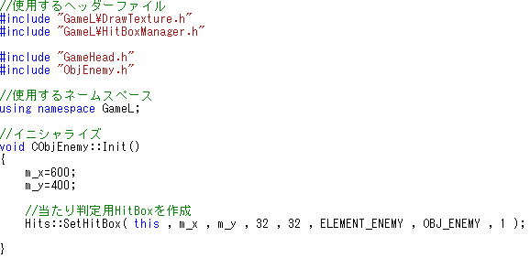
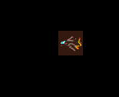
・敵にもHitBoxを付ける
主人公機と同じ内容のprogramを記載します。
ObjEnemy.cpp
追加
追加:HitBoxを作成、ELEMENTとObjNameを気をつけましょう
指定したELEMENTによってDebug用のHitBoxの色が変わります
thisは、自分自身を指しますので、敵機のMethod内なので敵機自身を指す事になります。

Slide 15
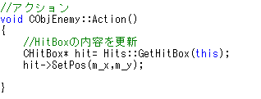
・動かないけど、更新用の入り口を作る
更新用の入り口と言ってますが、要するに間接的に変数を触るための方法です。そのための特殊変数もあります。
インテレクション
アドレス
ポインタ
・間接参照(indirection)とAddressとPointerの話
int x;
x = 5;
x = x + 1;
型：int 変数名：ｘ
変数名を使って、演算対象にできる。
アクセス
変数にaccessする時、名前を使っていました。実はこのaccessにはもう1つの方法があります。その方法には
MemoryとAddressとの関係も出てきます。そしてこの関係と特殊変数PointerはＣ言語Ｃ++おいてとても重要なモノです。

Slide 16

ヴァリアブル
・変数(Variable)とMemoryとaddressとの関係
ＰＣの機器に記憶装置にMemoryがあります。PCが処理すべきDigitalDataをある期間だけ保持するのに使う装置です。
デジタル
Digitalの中ではこんな感じ
・・・
こんな感じに1byteのDataを入れる箱がたくさんあり、
それが順番に一列に並んでいる。この順番に並んでいるという事は、
数える事できる。この順番そこが、addressです。
0000番
0007番
変数を作成を宣言すると、Memory空間の空いてるどこかに作られます。
0003番目からint型分（４byte分） 変数x用の空間が作られ、xにはaddressを
持つ事になります。（と、言うより元よりある）
int ｘ で使う部分
・・・
0000番
0003番
0007番

Slide 17
・変数名はaddressを持っている
xは、0003番
int x;
x = 5;
5
・・・
なので、変数名にから直接Dataを入れる事ができる
0000番
0003番
0007番
・ （ポインタ）Pointerを使う事で間接的にaccessできる。
Pointerは実数でなくaddressを保存できる特殊な変数
型に「*」を付けるとPointer型となる。
int型のMemory領域のaddressを格納
できるPointerが作られる
＆：address演算子
変数のaddressを返す演算子
xは、0003番
int* pは、0009番
int x;
int* p;
x = 5;
p = &x;
*p=10;
5
0003番
・・・
10
*：間接参照演算子
pが持つaddress先に情報を触ることができる。
この場合、pはｘのaddressを持っているのでｘの値が１０になる
Dataを入れる時、変数名から入れる正門とaddressから入れると言う正門を通らずに裏口から入る方法がある。
変数に複数の出入り口があると便利って感じです。

Slide 18
・もう少しだけ順番に沿って見てみる。
int ｘ
① int x;
② int* p;
③ x = 5;
④ p = &x;
⑤ *p=10;
①
・・・
0003番に変数ｘが作られる
int ｘ
int* p
②
・・・
Programの順にメモリがどのような
動きをするかを見てみよう。
Pointer pが0009番に作られる。
int ｘ
5
int* p
③
・・・
変数名から直接Accessして５を代入
覚えよう！
「*○○ 」 ・・・ 間接参照演算子
「&○○ 」 ・・・ address参照演算子
int ｘ
int* p
0003番
④
5
・・・
変数xのaddress0003番をpに代入
int ｘ
10
int* p
④
5
0003番
・・・
Pointer pから変数ｘの値を10を代入する

Slide 19
・これらを学んで、本題のprogramを見てみよう
CHitBoxには「*」が付いているのでhitは、Pointerだとわかる。Hits::GetHitBoxは、HitBoxのaddressをhitに渡している。
「->」も間接参照の一部なんですが、はまだ教えていませんで、間接参照っぽいモノでいいです。
重要なのはhitからHitBoxに間接的に参照して情報を更新しています。
thisも正確な言い方ではThisPointerです。よって自分自身でなく、自分自身のaddressを意味しています。
GetHitBoxの（ ）に入れたThisPointerでHitBoxに登録したaddressを探しているという事になります。
HitBoxManager
の
GetHItBox（）機能
登録したaddress同じモノ探す
自分のaddress
Object
見つけたらaddressを返す

Slide 20
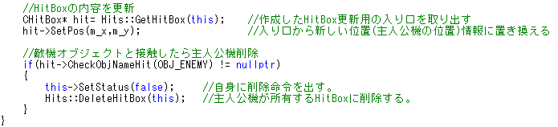
・主人公機と敵機が当たると主人公機が消滅する
HitBoxで当たり判定はできました。今度は「任意の条件を満たすと主人公機消滅をする」作ります。
任意の条件とは、主人公機と敵機が当たった時です。Program的には「主人公機と敵機が持つHitBoxが当たったら」
になりますが
追加
if文で自身のHitBoxが他のHitBoxが当たっているかcheckします。checkではCheckObjNameHitと言うMethodで確認できます。
CheckObjNameHitで、当たった相手が（ ）に入れたObjectNameと同じであればaddressを返してくれます。
当たっていなかったり、ObjectNameが違った場合はnullptrを返します。
Objectは、ObjectのStatusをfalseにすれば、自動的に消滅しますが、当たり判定はDeleteHitBoxで削除命令を出さないと
いけません。その時、HitBoxを持つObjectのaddressが必要になります。
ヌルポインター
nullptr・・・address無しを指します。また、ptrはpointerの略称です。

